Slide 1
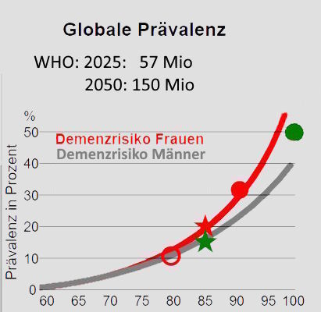
Keine Zahnschmerzen in der fortgeschrittenen Demenz
SVPA-Tagung 7. Nov. 2026
1) Wie ist das Schmerzempfinden von dementen Menschen?
2) Bemerken sie Zahnschmerzen gleich früh wie gesunde Menschen?
3) Wie sinnvoll ist eine Zahnbehandlung bei Demenzerkrankten?
4) Was ist sonst noch möglich?
Prävalenz der Demenz
Frau Salzmann
Dr. med. dent. W. Weilenmann
Notes:
Frau Salzmann

Slide 2
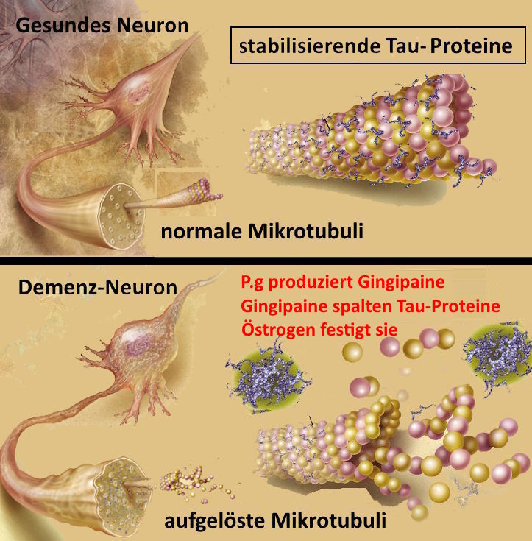
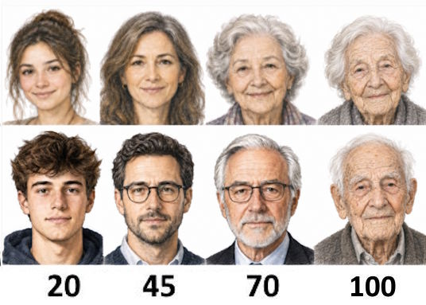
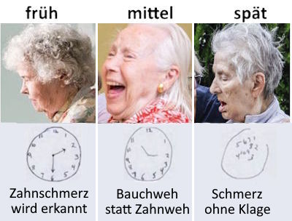
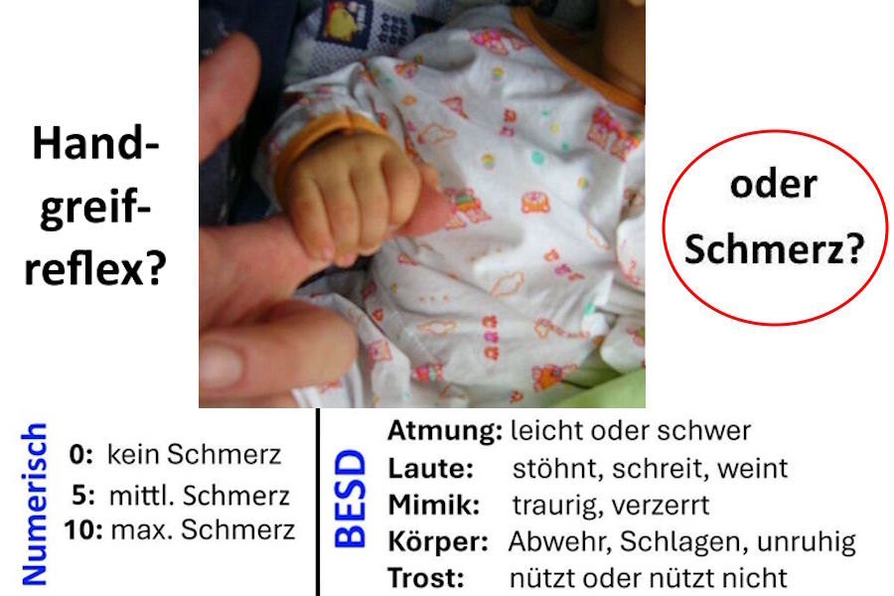
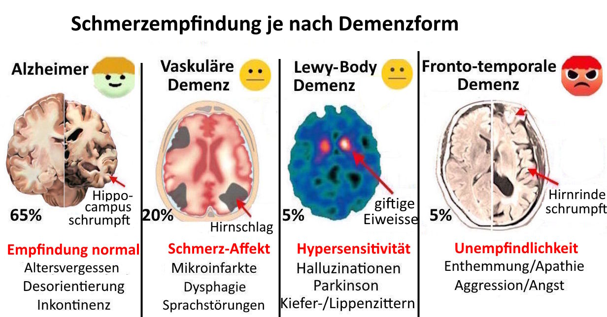
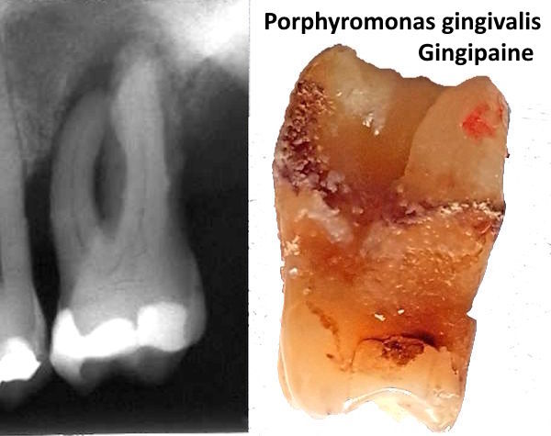
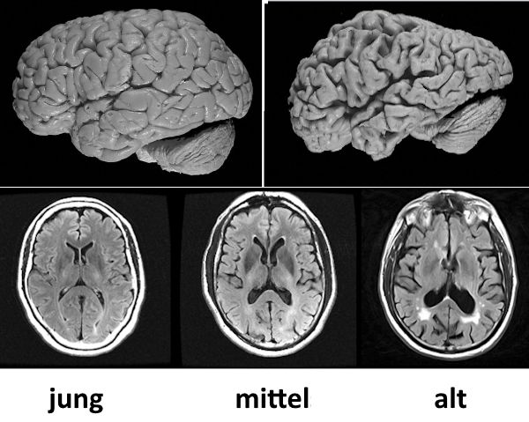
1) Wie ist das Schmerzempfinden
Schmerz kann unterdrückt (Hypnose) oder verstärkt (Trauma) werden.
Neuroinflammation?
Porphyromonas gingivalis und Gingipain
Demenzform?
60% Alzheimer | 20% Vaskulär | 5% Lewy-Body 5% Fronto-temporal
Alterung Gehirn?
Liquorräume, Gliazellen
Wie einen Schmerz erkennen?
Demenzgrad
früh – mittel – spät
Schmerzskala
Numerisch - BESD
Demenz kann auch bei guter Mundhygiene
und ohne Parodontitis entstehen!
Ursachen der Demenz:
Gingipaine spalten Tau-Proteine
Genetik: APOE4-Gen macht Tau anfällig
Menopause: Östrogen schützt Tau
Ausbildung = kognitive Reserve
Pflegeberufe = chronischer Stress (Cortisol)
Einsamkeit = kognitive Inaktivität
Ernährung (Wurst enthält Pökelstoffe)
hoher Blutdruck (schädigt kleine Blutgefässe)
Mikroinfarkte (kognitiver Verfall)
usw.

Slide 3
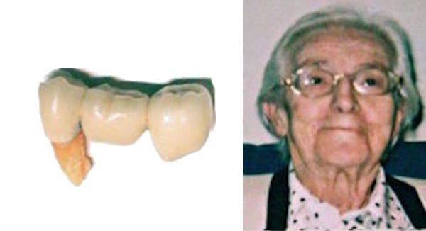
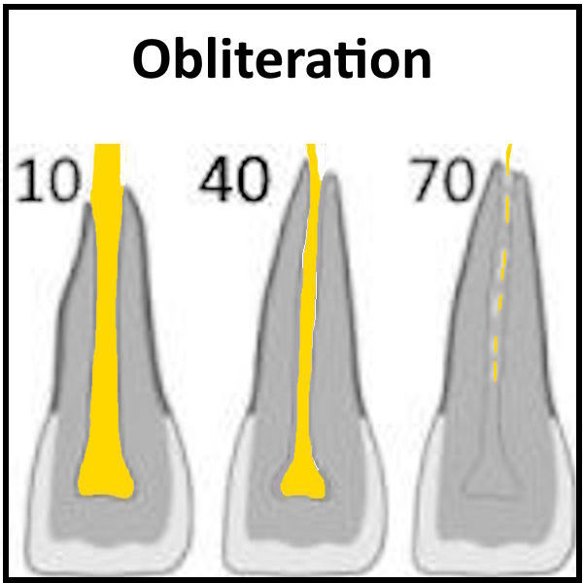
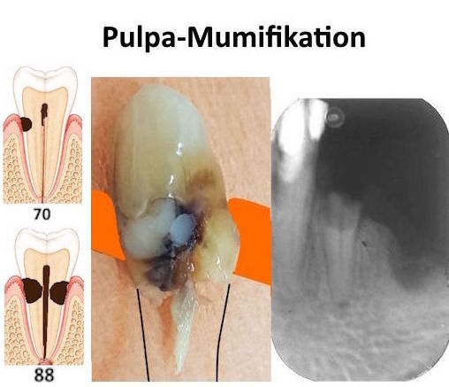
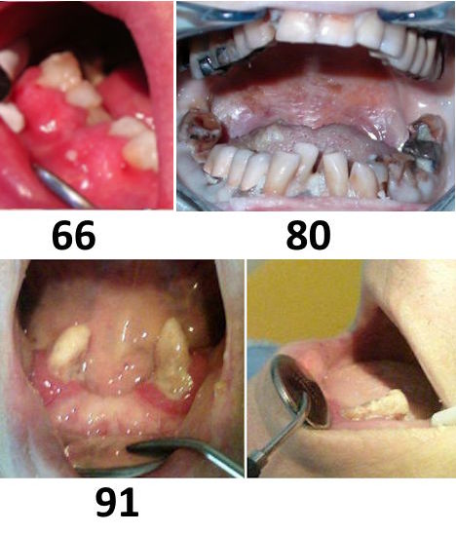
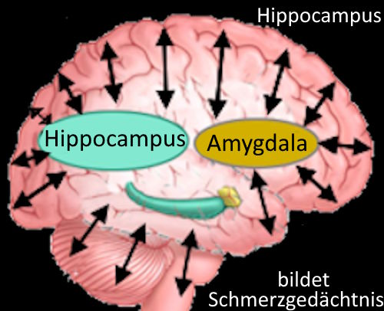
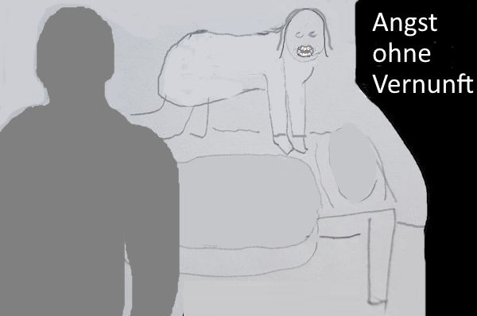
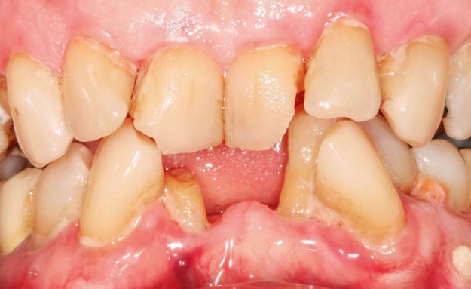
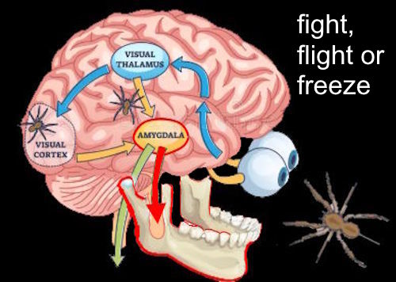
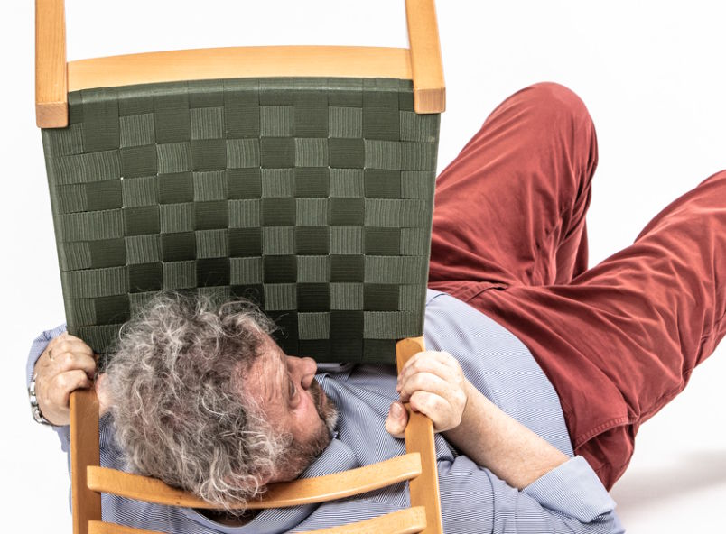
2) Bemerken sie Zahnschmerzen gleich früh?
Zahnschmerzen variieren altersgemäss und demenzgemäss.
Pulpitis?
Obliteration
Mumifikation
Parodontitis?
Saugen Kauen
Zahnausfall
Muskelschmerz!
Bruxismus
Wutanfall
Schmerz: egal ob befürchtet, erwartet, erinnert oder gespürt
Amygdala
Alarmzentrale entscheidet über Abwehr, Angst, Starre
Amygdala Hijack
Angst ohne Selbstbeherrschung
Schmerzgedächtnis
Chronischer Schmerz ohne Verletzung

Slide 4
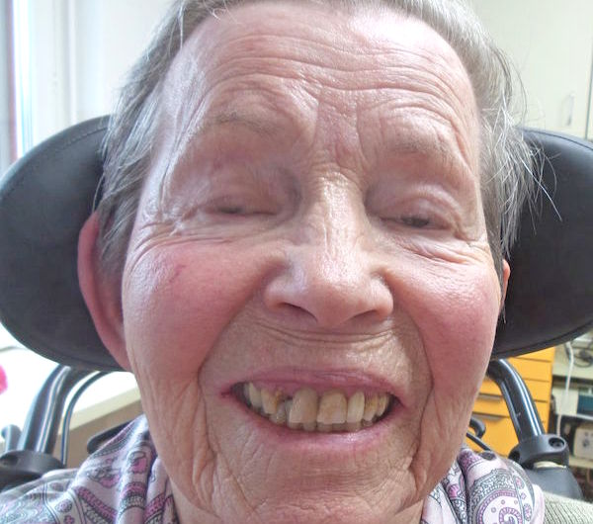
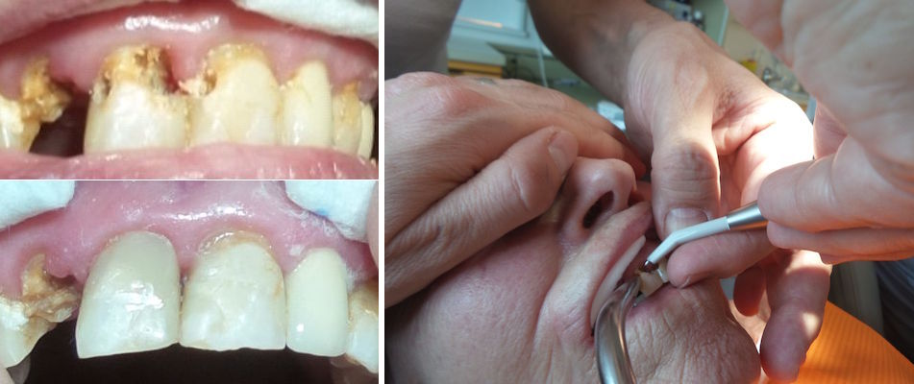
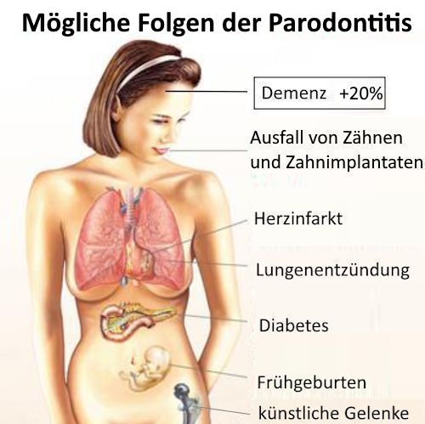
3) Wie sinnvoll ist eine Zahnbehandlung?
Prophylaxe immer sinnvoll wenn möglich, Zahnbehandlung nur bedingt
Prophylaxe
Ohne Parodontitis ist das Demenzrisiko 20% kleiner
Zahnbehandlung
Möglich mithilfe von Familienangehörigen
Ist eine Zahnbehandlung medizinisch vertretbar?
JA
WARTEN
NEIN
Schmerz? Schwellung, Fieber, Risiko Lungenentzündung, Gefahr
Bei unsicherer Kooperation, unsicherer Gefahr, viel Angst
Wenn kein Nutzen, Gesundheit fragil, Belastung stark
CAVE: eine Narkose kann Todesfolgen haben!

Slide 5
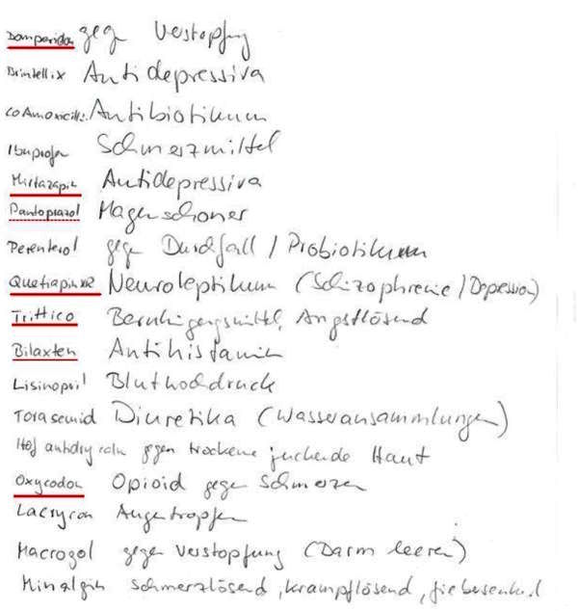
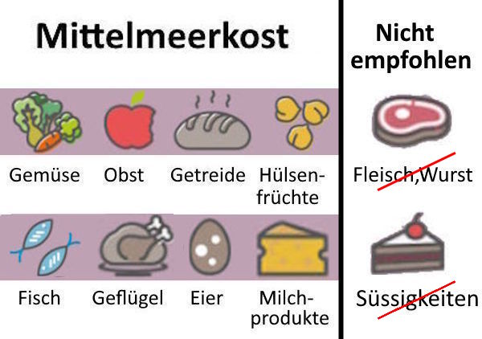
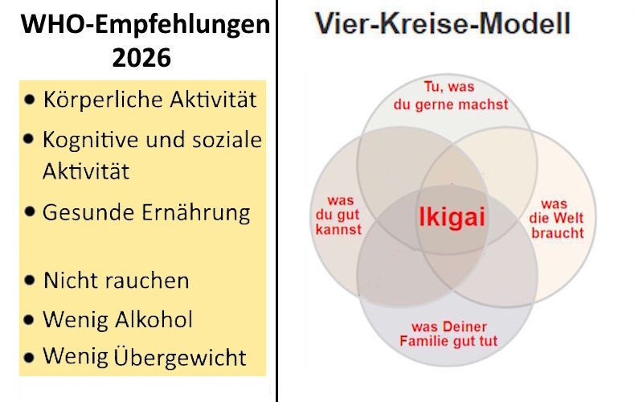
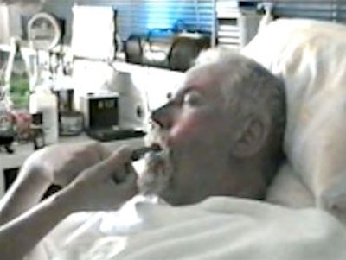
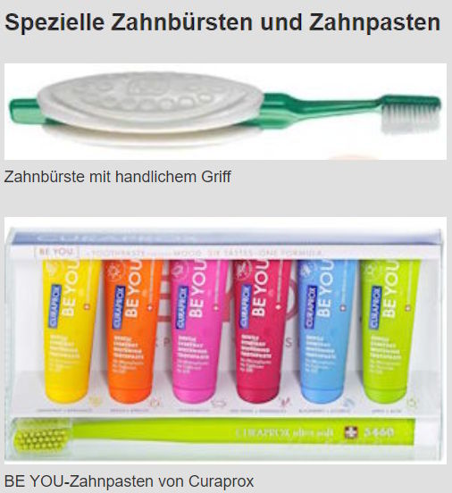
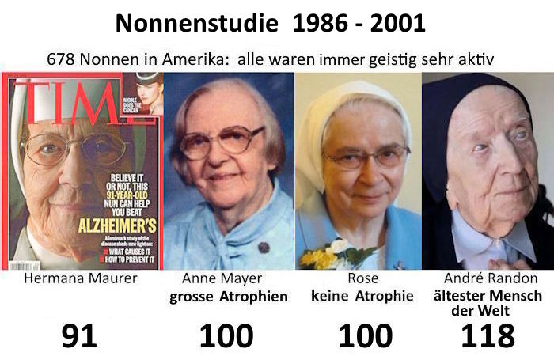
4) Was ist sonst noch möglich?
Mundtrockenheit beachten und Mundhygiene zur basalen Stimulation
Medikamente ändern
(bei Mundtrockenheit)
mit Zahnpaste
und Zahnbürste
mit geführtem
Zähneputzen
Basale Stimulation
Was hilft gegen die Demenz?
Nonnenstudie
Geistig aktiv, gesund leben, füreinander sorgen
gesund essen
Mittelmeerkost: Hülsenfrüchte, Gemüse, Obst, Olivenöl, …
gesund leben
Kognitive und emotionale Reserve: Sinnerfüllung, Lebensfreude, Geselligkeit, Sicherheit, gemeinsam beten, …

Slide 6
5) Take-Home-Message
Schmerzempfinden: klein bis sehr gross.
Zahnschmerzen: Verletzung, Befürchtung, Erinnerung?
Zähneputzen: basale Stimulation ohne hygienische Absicht.
Mundtrockenheit: Nebenwirkung von Medikamenten?
P.g: Alzheimer-Patienten haben zu 90% Gingipaine im Gehirn.
Nonnenstudie: bleiben Sie geistig und körperlich aktiv.
Patienten: nie schimpfen, denn manche können es einfach nicht.
Vielen Dank fürs Zuhören !

